Slide 1
AI
Nagyfi Richárd, 2019

Slide 2
3. Gépi tanulás
Machine Learning alapfogalmak

Slide 3
A diasorok hivatkozásokat és YouTube videókat tartalmaznak, amelyek kattintással érhetők el.

Slide 4
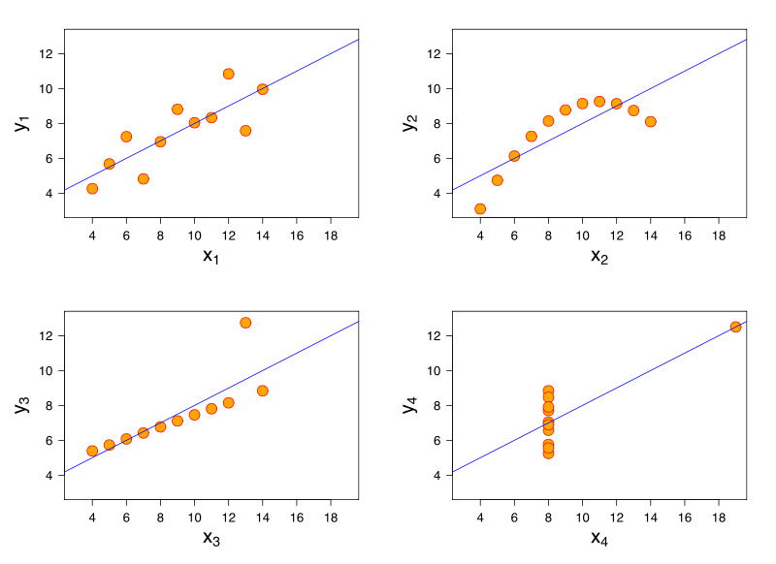
Anscombe's quartet: mind a 4 adathalmaz hasonló, ha csak a gyakori statisztikai mérőszámaikat nézzük (átlag, szórás, stb.)

Slide 5
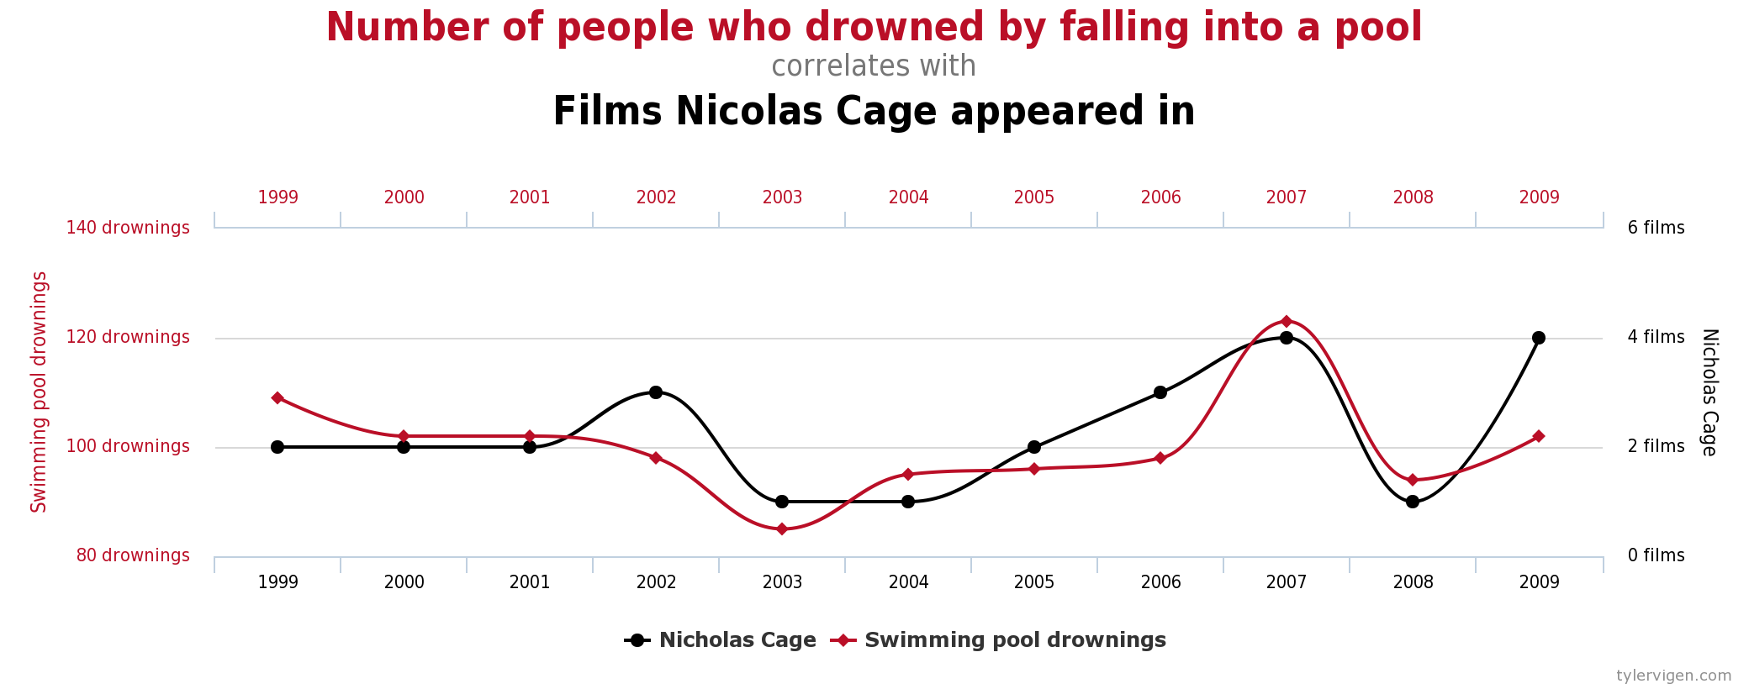
Megfigyelt együttjárás nem egyenlő okozati összefüggéssel.

Slide 6
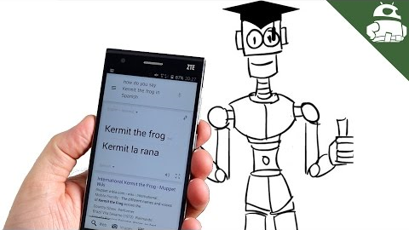

Slide 7
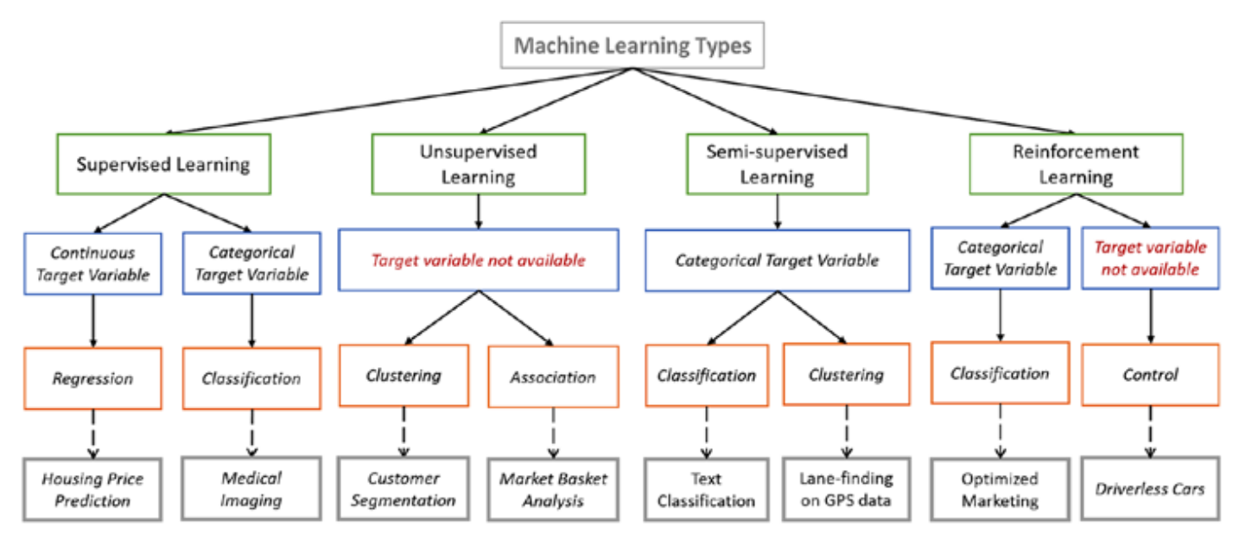

Slide 8
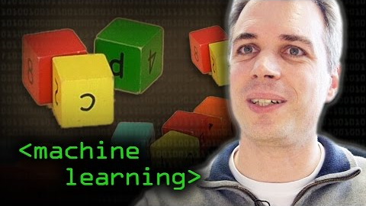

Slide 9
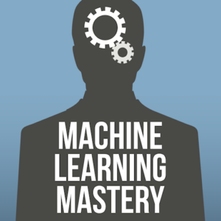
A Tour of Machine Learning Algorithms

Slide 10
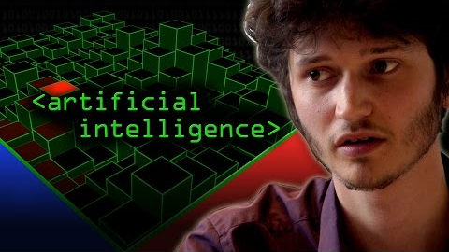

Slide 11
Mikor hasznos egy modell?
A statisztikai eljárásoktól eltérően, nem lehetünk biztosak abban, hogy az adataink reprezentatívak a teljes sokaságra (vagy hogy egyáltalán egy reprezentatív minta létrehozható lenne).
Attól, hogy a betanított gépi tanulási algoritmus magas pontossággal teljesít a teszt adatokon, az nem jelenti azt, hogy a valóságban ugyanúgy jól teljesíteni majd. Attól, hogy egy algoritmus képes extrapolálni múltbéli tendenciákból, az nem jelenti azt, hogy a jövőben is hasonló dolgok fognak történni, mint a múltban. A modelleket iterálni kell.
Bias–variance tradeoff: a modell minél jobban tanulja meg a tanításra használt adatok sajátosságait, vagy inkább generalizáljon?
Különböző gépi tanulási modellek, különböző problémákra. Nem mindig a mesterséges Neurális Hálók használata a legjobb megoldás.

Slide 12
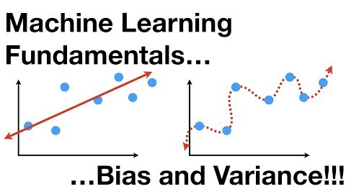

Slide 13
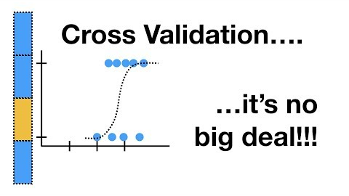

Slide 14
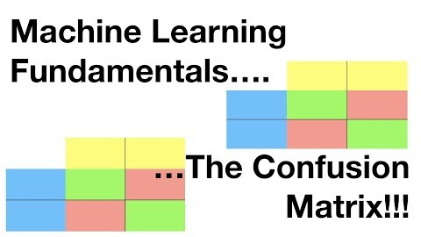

Slide 15
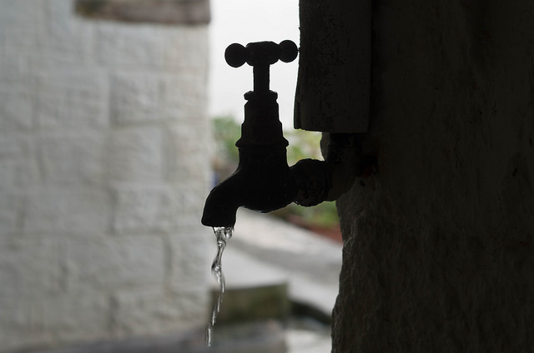
Data Leakage megelőzése

Slide 16
Nagyon jól hangzik a címlapokon, hogy gyorsan tanuló „AI”
De a valóságban egy adattudós munkájának körülbelül a 80%-a abból áll, hogy az adatokat próbálja összegyűjteni, tisztítani, átalakítani olyan formára, amit a megfelelő gépi tanulási modellek értelmezni tudnak. Feladata a modell betanításával sem ér véget: finomításaukiteratív feladat.

Slide 17

A feladathoz felállított szabályrendszerünk (hogyan alakítjuk át az adatokat, milyen célfüggvényt definiálunk, stb.) eleve behatárolja, hogy milyen végeredményekhez juthatunk.

Slide 18
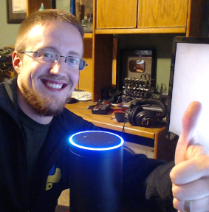
Sentdex: gépi tanulási modellek implementálása, lépésről lépésre

Slide 19
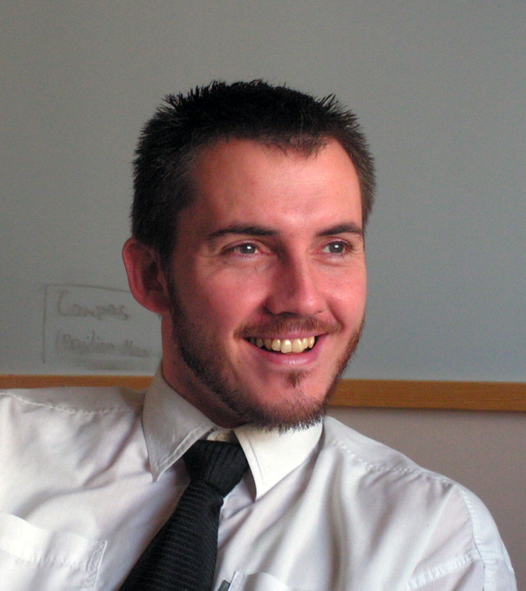
Victor Lavrenko gépi tanulási lejátszási listái

Slide 20

Adatbázisok kiépítése
Minél több szolgáltatása van egy cégnek, minél több helyen van jelen, annál több adattal rendelkezhet.
Ingyenes extra szolgáltatások kialakítása azért is éri meg, mert a felhasználók nálunk maradnék és további adatokat hoznak létre.
Különböző adatbázisok felvásárlása és összefésülése (amennyiben a jog lehetővé teszi)

Slide 21
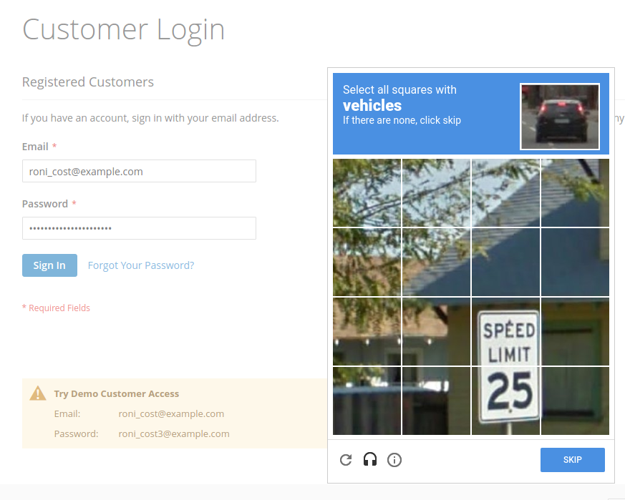
Különös megoldások adatszerzésre
Nagy cégek komoly előnyben: a nagy számú szolgáltatásaik és a nagy számú felhasználóbázisuk mind adatot termelhet.
Captcha: a szöveges ellenőrzések kitöltésével valójában könyvek digitalizálásában segítettünk.
Captcha képekkel: ezek képfelismerő algoritmusok számára lesznek példák (közlekedési táblák valószínűleg önvezető autóknál lesznek használva, mint emberi munkával annotált adatok)

Slide 22
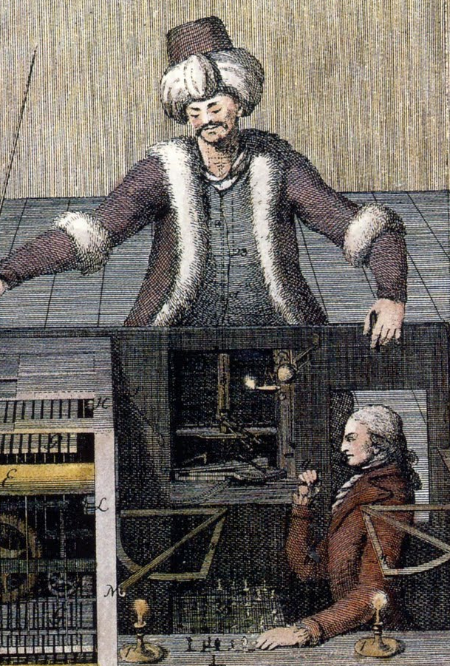
Különös megoldások adatszerzésre
Amazon Mechanical Turk szolgáltatása: egyszerű feladatok kiadhatók emberek számára, hogy egy jelképes összegért elvégezzék (például képek címkézése, minták készítése, stb.). Ezek később felhasználhatók kutatásokhoz vagy gépi tanulási rendszerekhez.
A szolgáltatás Kempelen Farkas legendás sakkozógépéről A Törökről kapta a nevét.

Slide 23
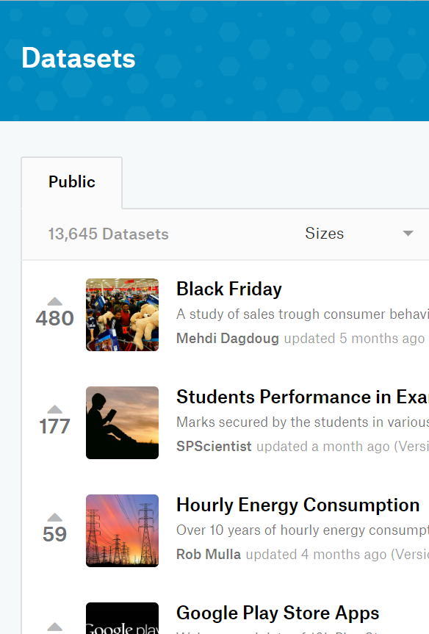
Ingyenes adatbázisok
https://www.kaggle.com
https://www.analyticsvidhya.com/blog/2018/03/comprehensive-collection-deep-learning-datasets/
https://medium.com/@hjalli/10-famous-and-useful-demo-data-sets-1e267d7b5c03
https://registry.opendata.aws/
https://github.com/awesomedata/awesome-public-datasets
https://en.wikipedia.org/wiki/List_of_datasets_for_machine_learning_research
https://toolbox.google.com/datasetsearch

Slide 24

https://www.gdpr.info.hu/gdpr-rendelet-szovege

Slide 25
Köszönöm a figyelmet
Várom a kérdéseket

